Slide 1
Quantum Hardwares
Yousung Kang, yskang@megazone.com
Quantum Innovation Lab

Slide 2
고려 요소 | 내용 | 비고
강의 목적 | 양자 하드웨어에 대한 기초적 이해
예상 청중 | 교양
핵심 강의 내용 | 여러 큐빗에 대한 이해 큐빗 에러의 발생 원리-열 큐빗의 물리적 특징 QAOA 강의가 따로 있을 경우, Annealer에 대한 내용은 최소화하고 넘어갈 것
예상 소요시간 | 1시간

Slide 3
INDEX
Quantum Computers
Superconducting Qubits
Quantum Annealers
Ion Trap Qubits
Neutral Atom Qubits

Slide 4
1. Quantum Computers

Slide 5
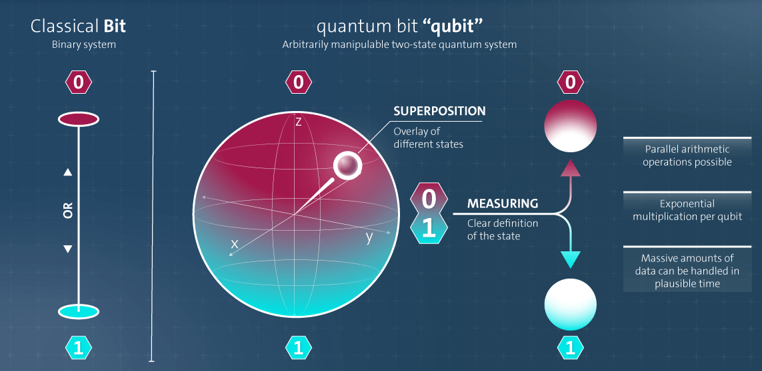
Bit vs Qubit
Volkswagen Aktiengesellschaft 2019.

Slide 6
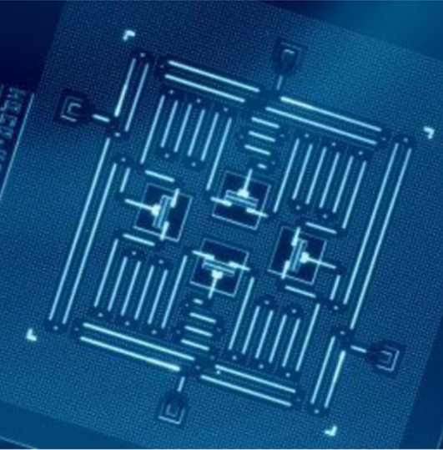
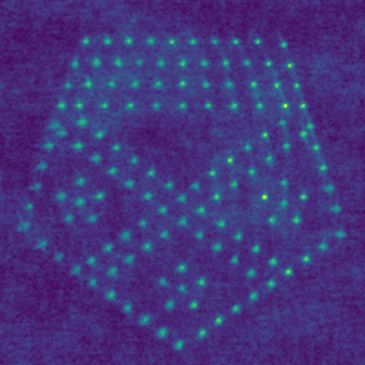
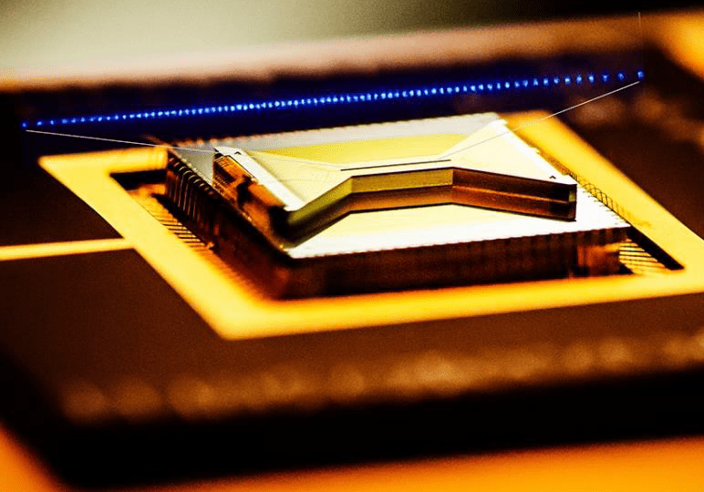
Qubits
1973, 2012, 2025
1989, 2012
2018
Notes:
숫자는 노벨상 수여연도

Slide 7
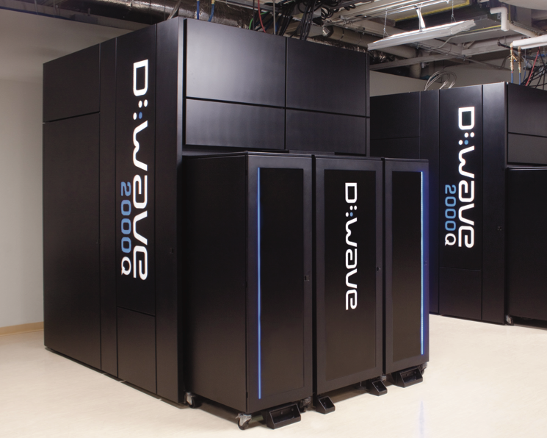
Analog Computing: Specialist
Quantum Annealer
QUBO Specialist
Neutral Atom
MIS Specialist

Slide 8
Gate-base Computing: Generalist
Superconducting
Ion Trap

Slide 9
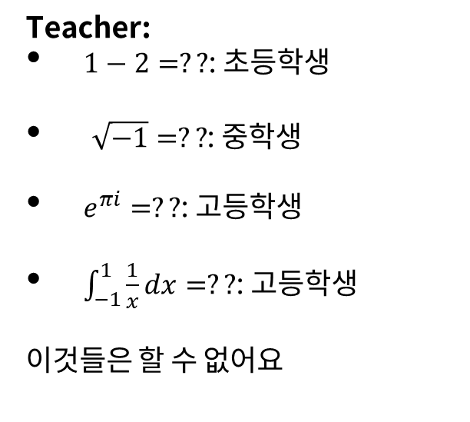
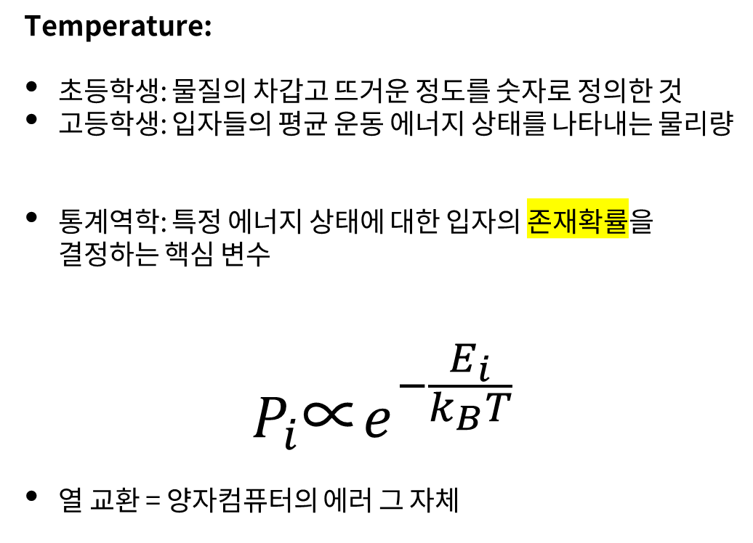
Liers. T

Slide 10
2. Superconducting Qubits

Slide 11
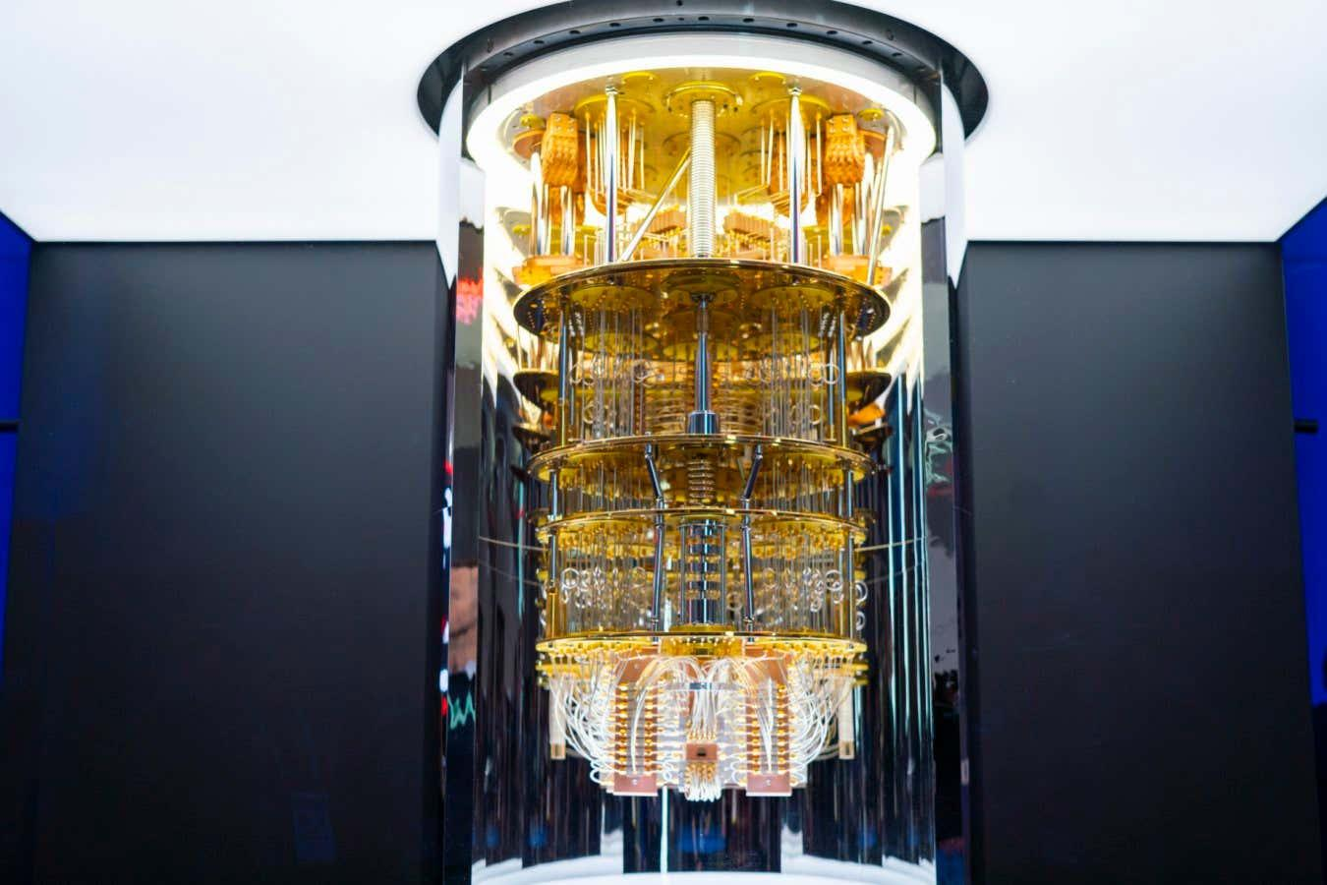
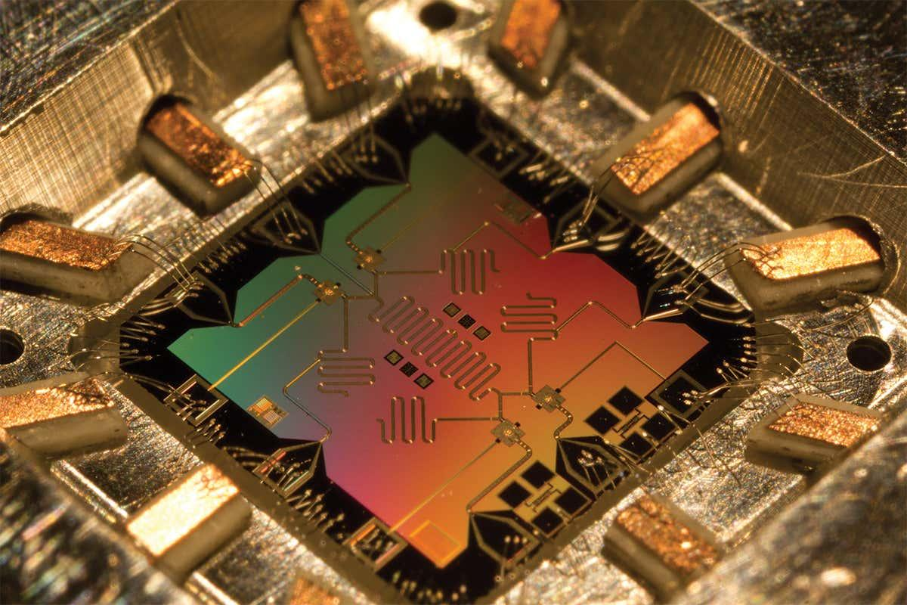
Superconducting Quantum Computer
Notes:
초전도 큐빗의 종류들; JJ와 capacitor, resonator를 어떻게 조합하느냐에 따라 갈림

Slide 12
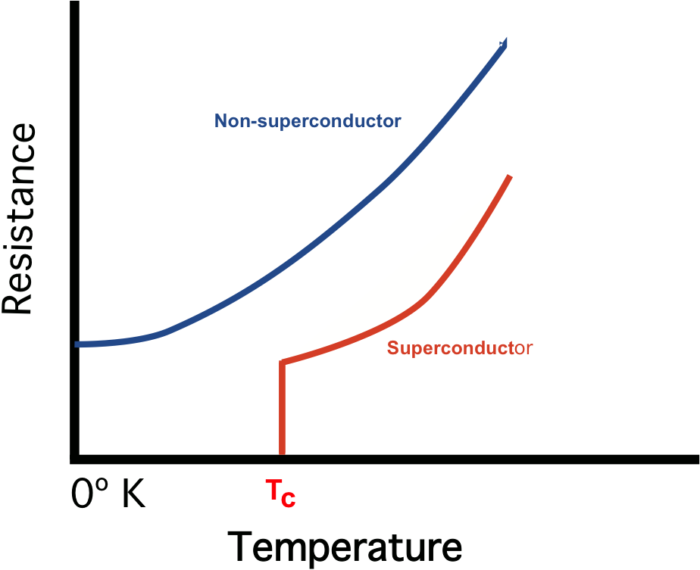
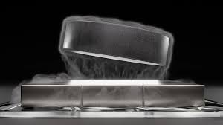
Superconductivity depends on Temperature
Zero Electrical Resistance
Meissner Effect
Notes:
전기저항🡪초전도성이 강해질수록 임계전류 증가
마이스터 효과🡪초전도성이 강해질수록 자석 무게 및 pinning 효과 강화

Slide 13
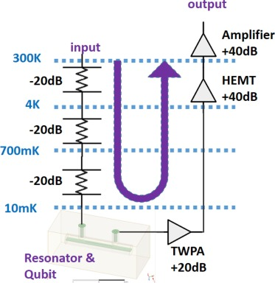
Temperature Diagram of Superconducting Quantum Computer
Room Temperature
Mechanical Cooling
Space Temperature(2.7K)
Enthalpy cooling
https://doi.org/10.1016/j.sse.2022.108582

Slide 14
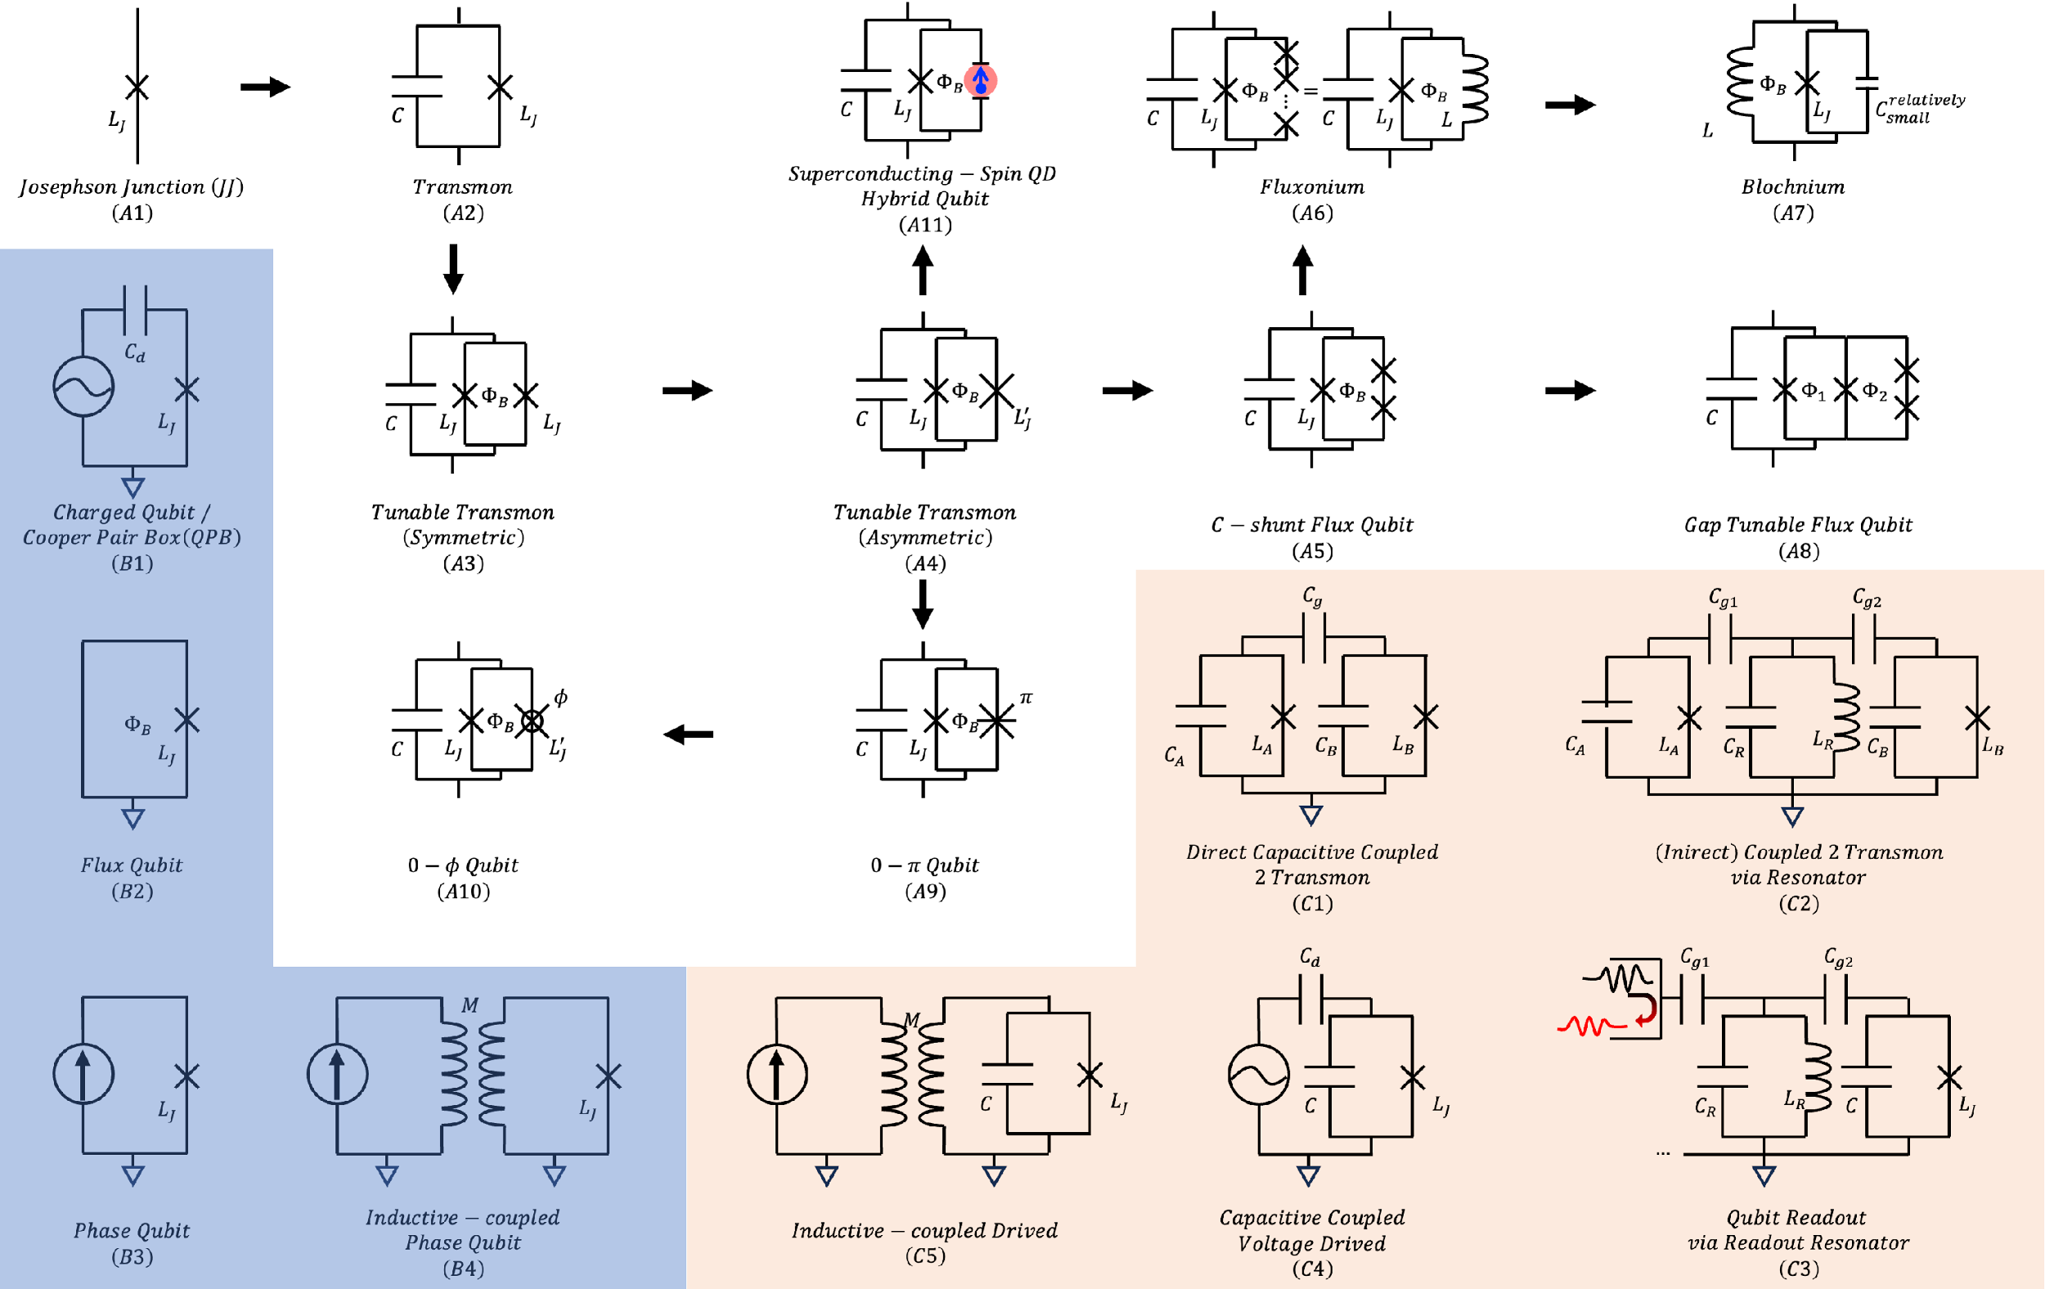
Superconducting Qubit Circuits
초전도 큐빗은 전기적 회로 형태로 구성🡪다른 큐빗과의 배열, 배치 문제 발생
먼 큐빗과의 상호작용
🡪다른 큐빗을 거쳐가서 형성

Slide 15
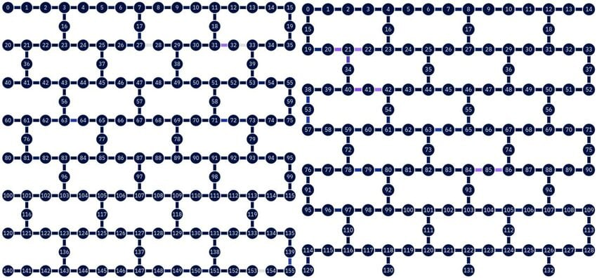
Properties of Superconducting Qubit
인공 원자 사용, 낮은 온도 (15mK), 열 취약성
🡪짧은 결맞음 시간 (coherence time)
낮은 connectivity
(IBM Heron 기준-3개 큐빗)
Fast gate operating time(~ns)
Scalable한 확장성(SOTA 2025: 156Q)

Slide 16
3. Ion Trap Qubits

Slide 17
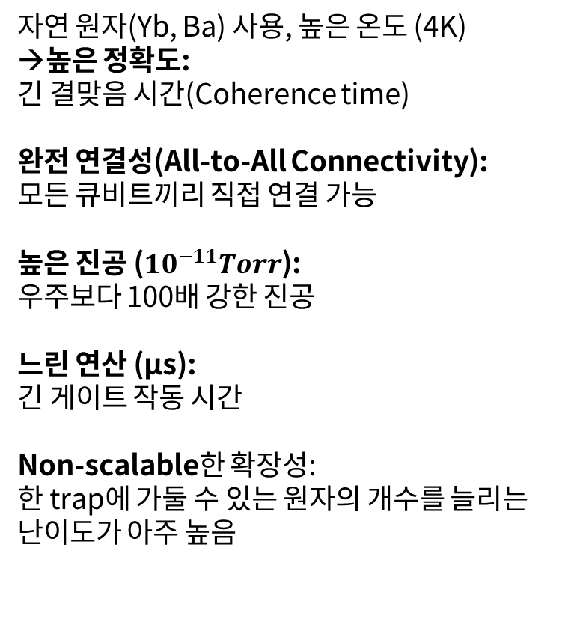
Ion Traps

Slide 18
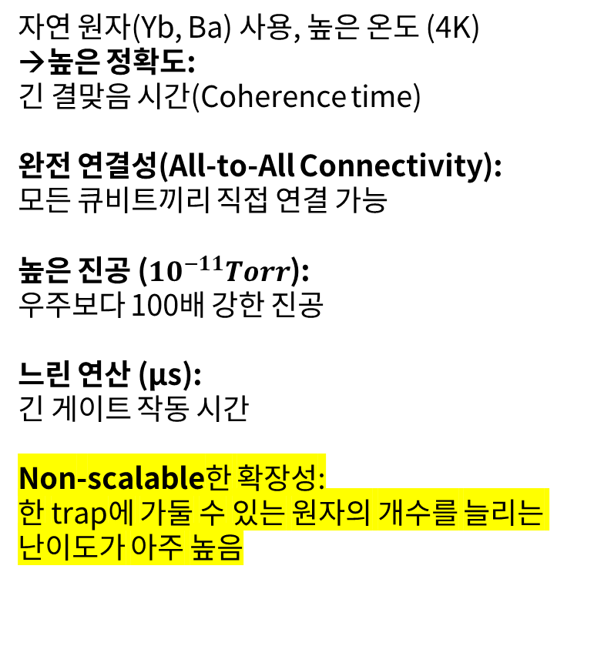
Ion Traps

Slide 19
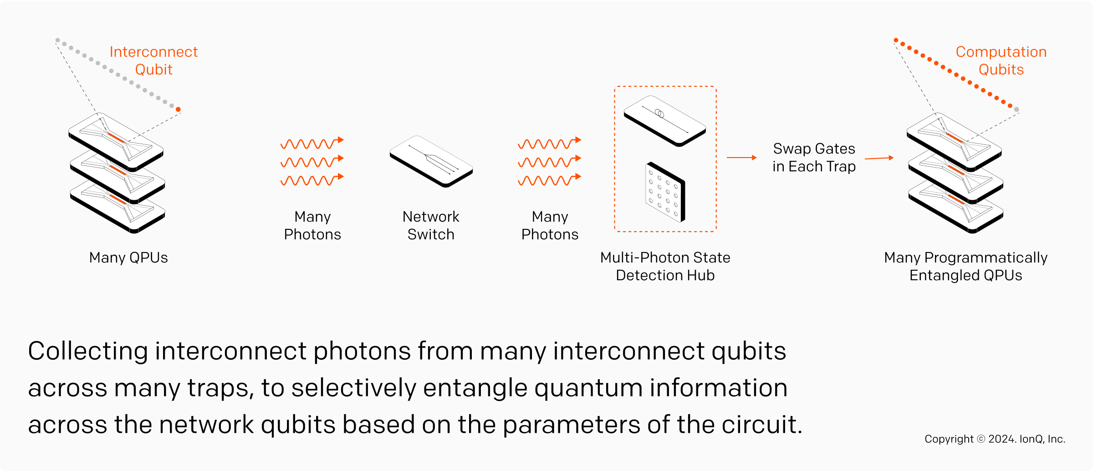
Photonic Interconnect

Slide 20
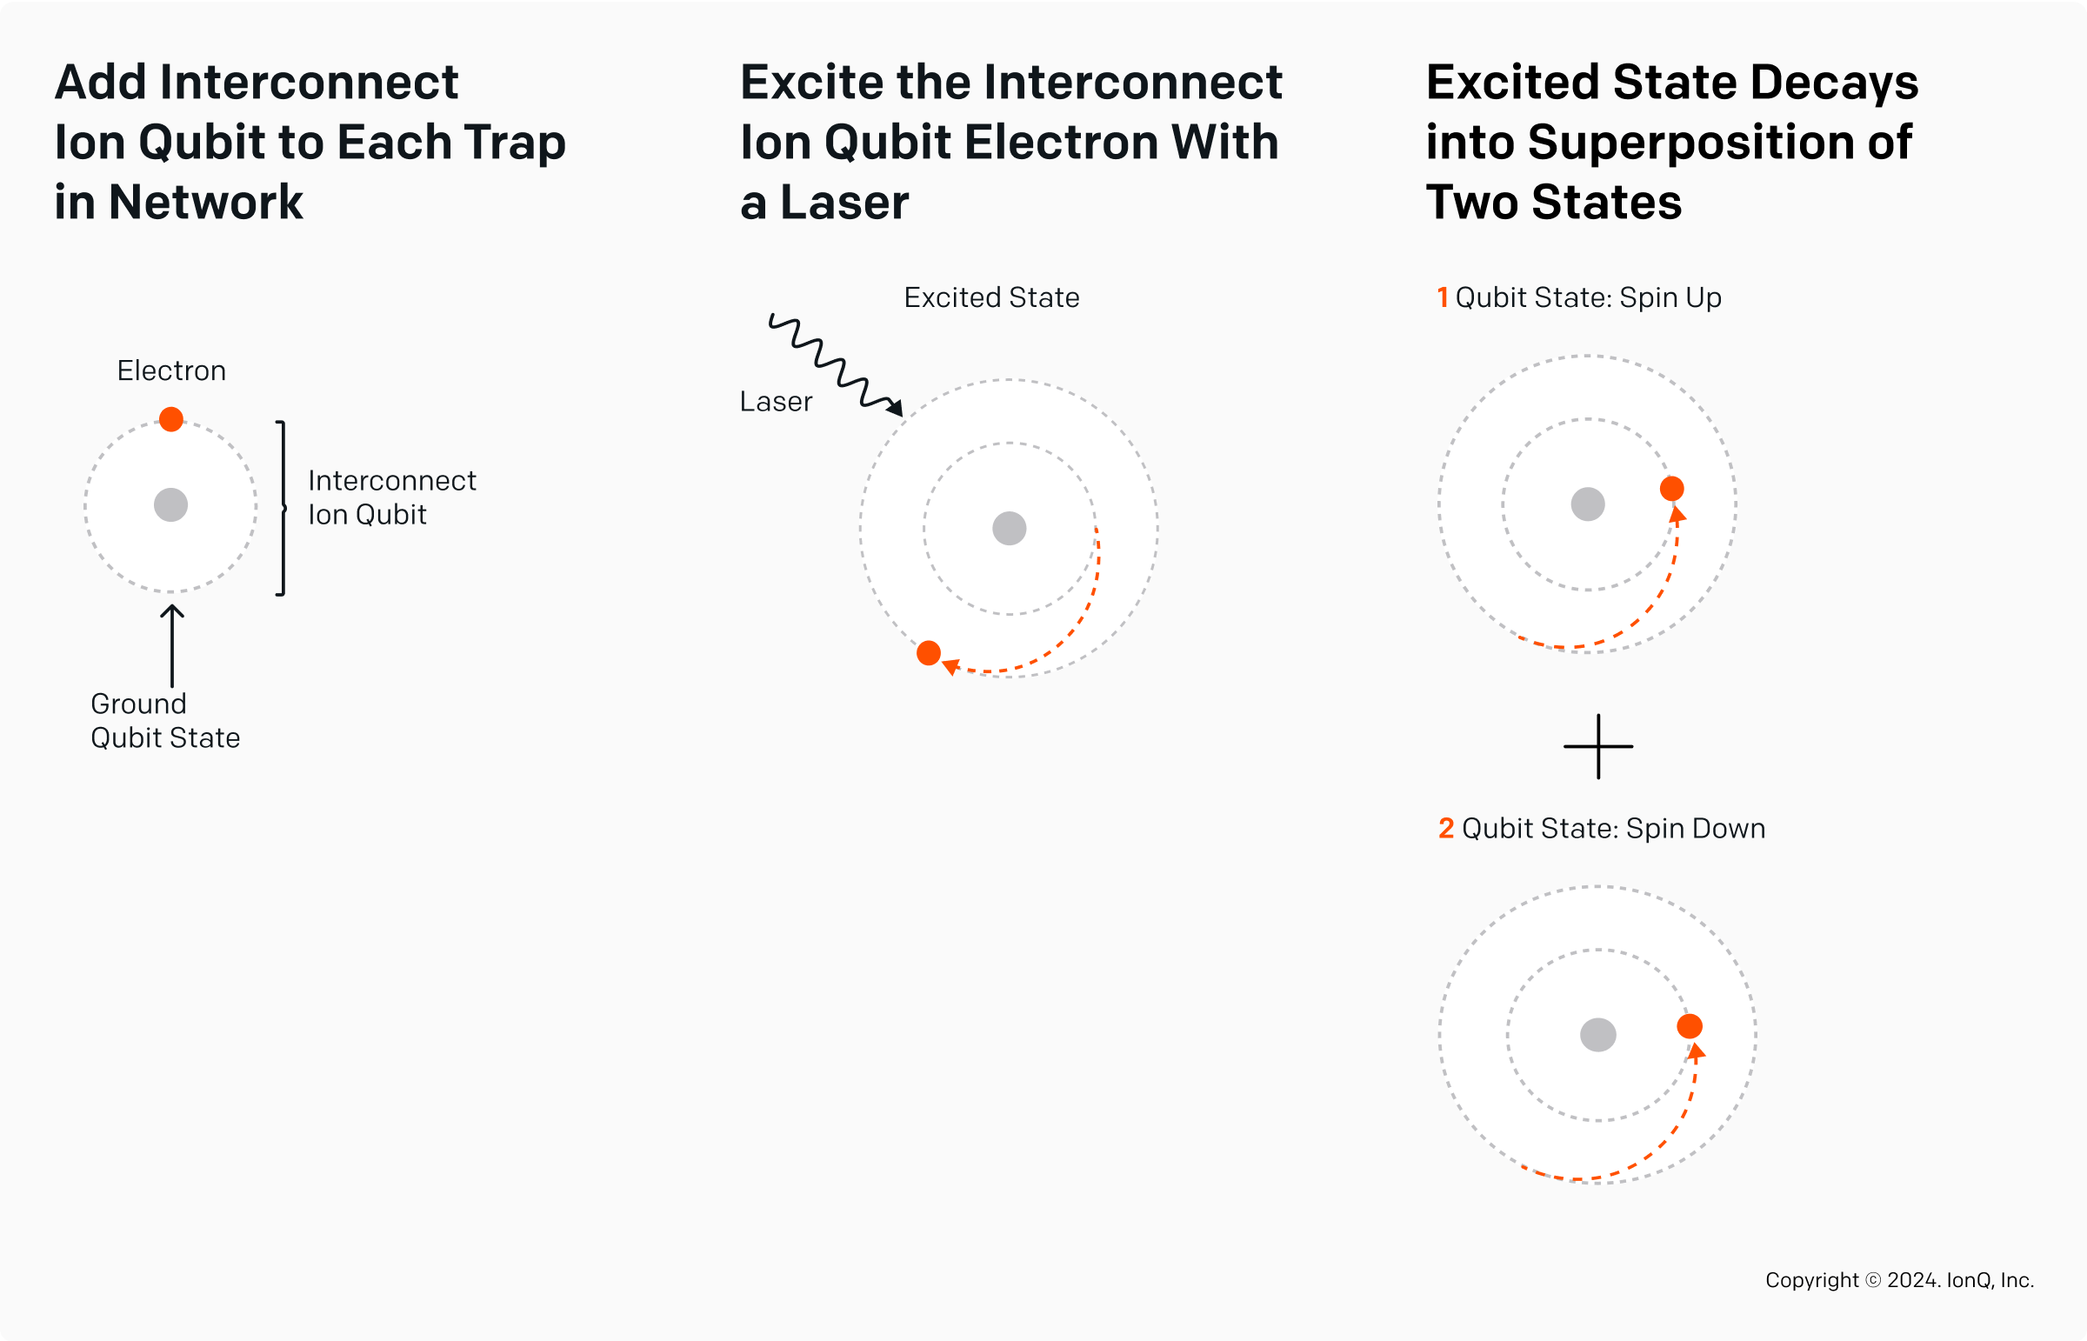
Photon mediates Ion trap Qubits

Slide 21
4. Quantum Annealer

Slide 22
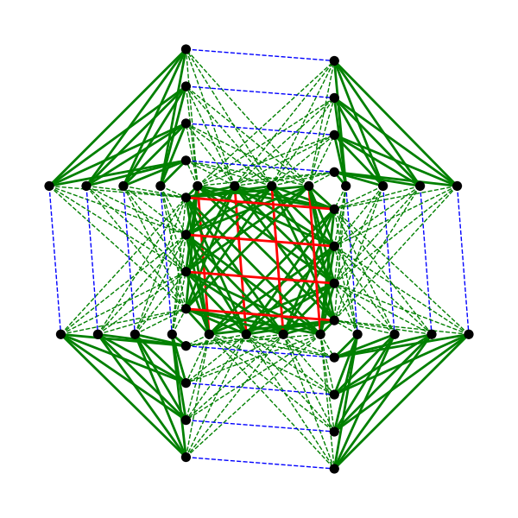
Properties of Quantum Annealer
낮은 connectivity (20개 큐빗)
Advantage2: 4400Q
D-Wave Annealer는 Ising 문제로 변환가능한 문제만 해결가능
🡪QUBO
D-Wave Zephyr topology

Slide 23
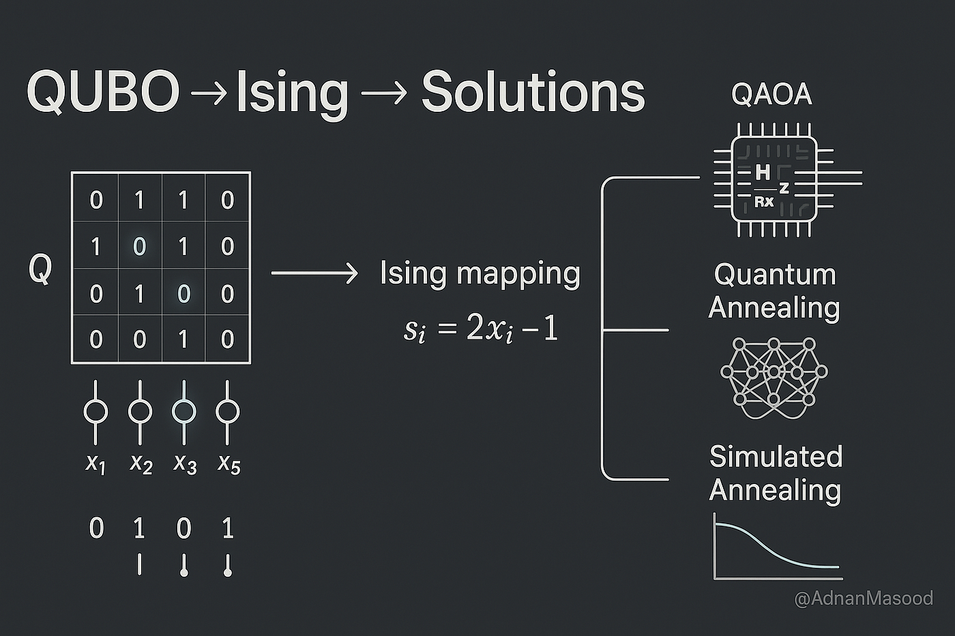
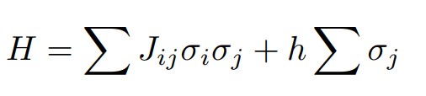
QUBO
Quadratic Unconstrained Binary Optimization
이차 무제약 이진 최적화
Ising Hamiltonian

Slide 24
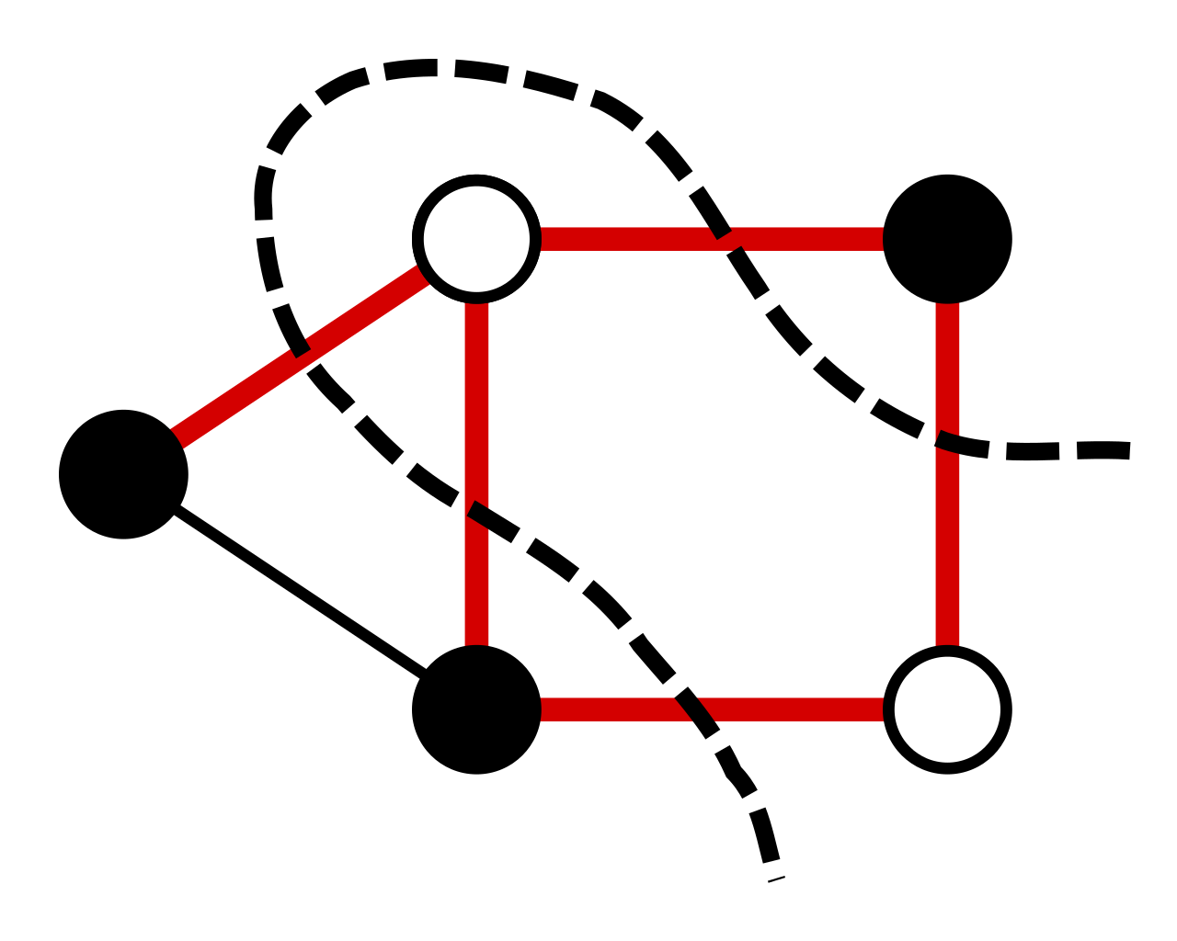
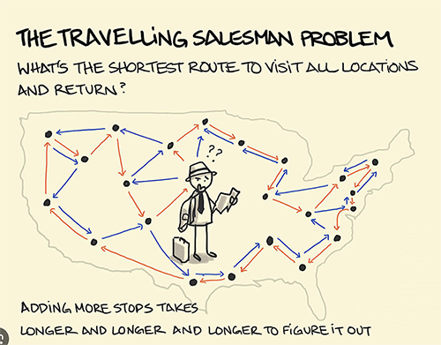
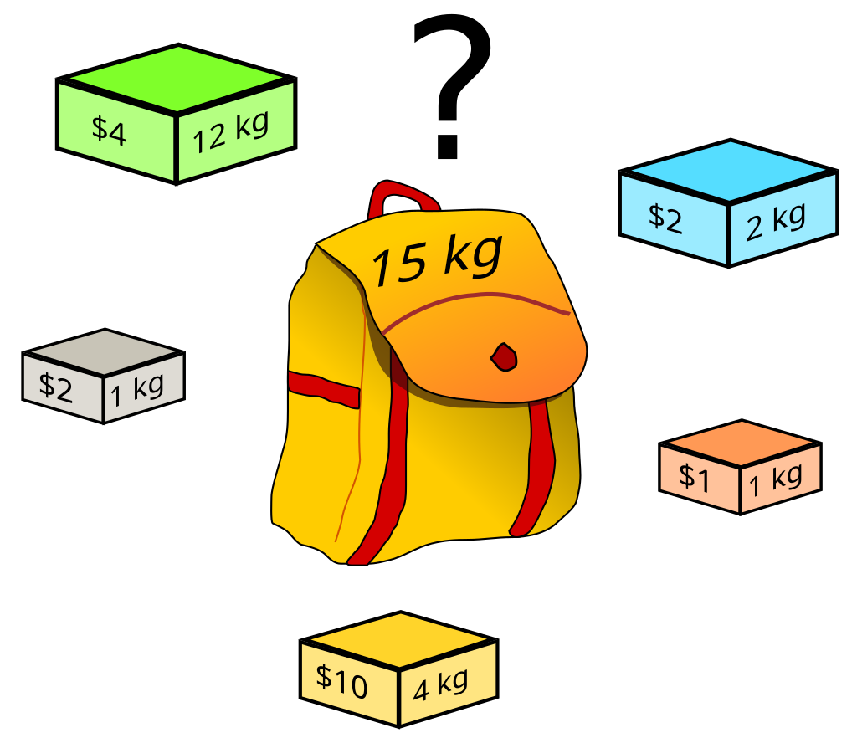
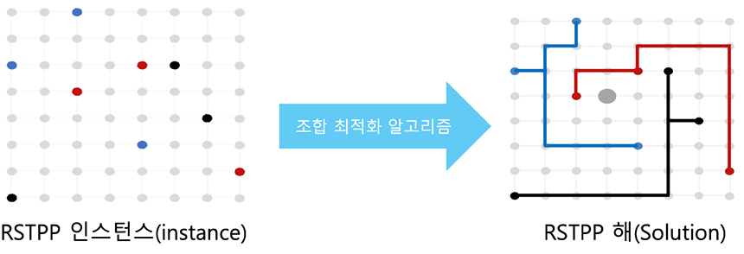
Combinational Optimization Problems
Combinational Optimization Problem
조합 최적화 문제
https://www.lgresearch.ai/blog/view?seq=471

Slide 25
Travelling Salesman Problem
TSP
주어진 지점(노드)를 모두 방문하는 데 최소한의 거리(시간, 비용)이 드는 방법은 무엇인가
Ex)
여행 동선 최적화
물류 최적화
…
https://www.lgresearch.ai/blog/view?seq=471

Slide 26
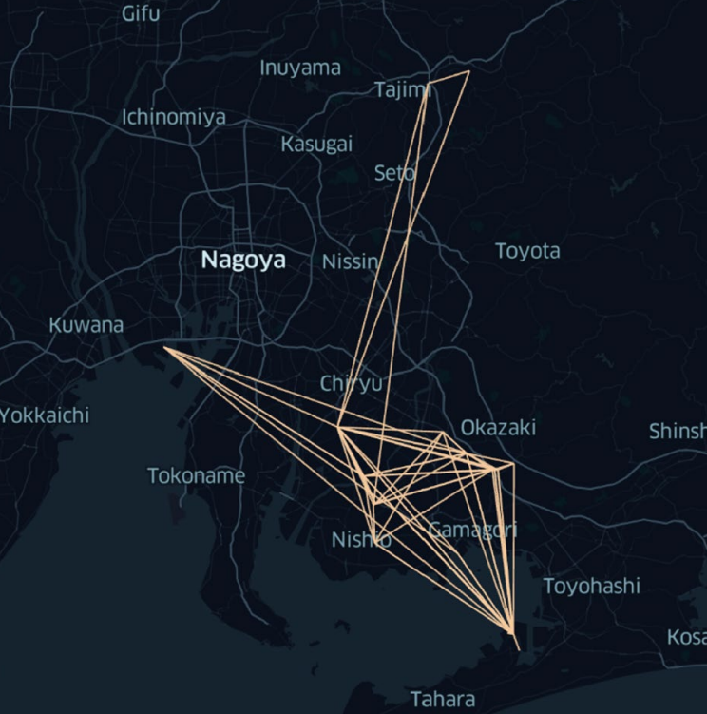
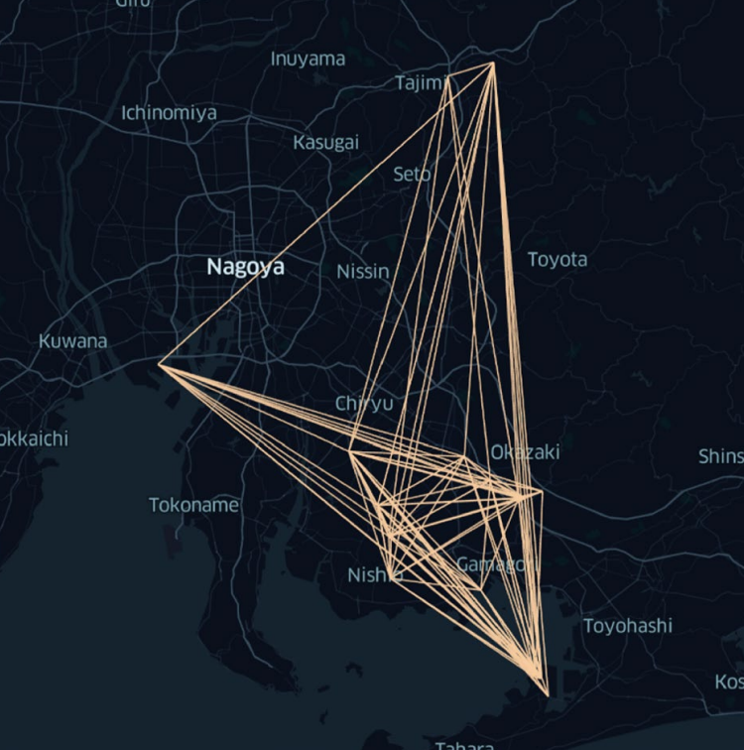
Logistic Optimization

Slide 27
Max-Cut Problem
Max-Cut
주어진 그래프를 두 영역으로 나눌 때, 그래프의 간선을 최대한 많이 절단하는 방법은 무엇인가
Ex)
팀 빌딩
자산 포트폴리오
리스크 관리
네트워크 차단
…

Slide 28

Knapsack Problem
Knapsack Problem
배낭의 제한조건(크기, 질량)에 가장 가치가 높은 상품을 싣는 방법은 무엇인가

Slide 29
Rectilinear Steiner Tree Packing Problem
RSTPP
주어진 점들을 서로 교차하는 선이 없이 최단거리로 잇는 방법은 무엇인가.
https://www.lgresearch.ai/blog/view?seq=471

Slide 30
5. Neutral Atom Qubits

Slide 31
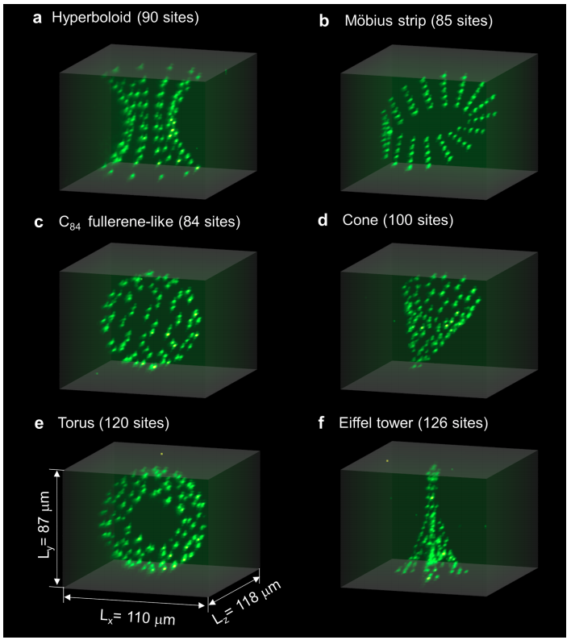
Optical Tweezer

Slide 32
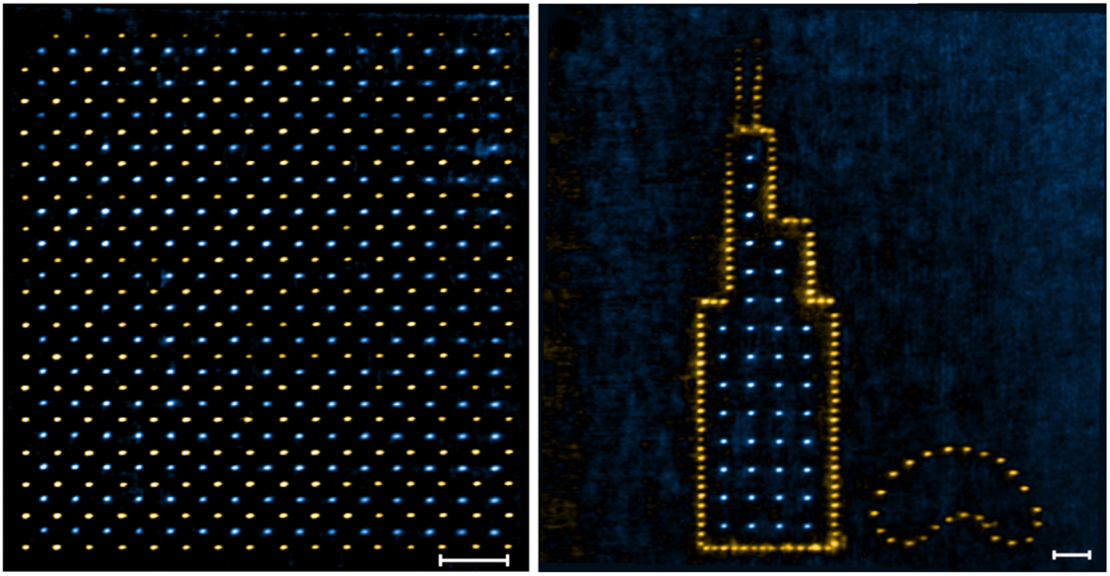
Optical Tweezer

Slide 33
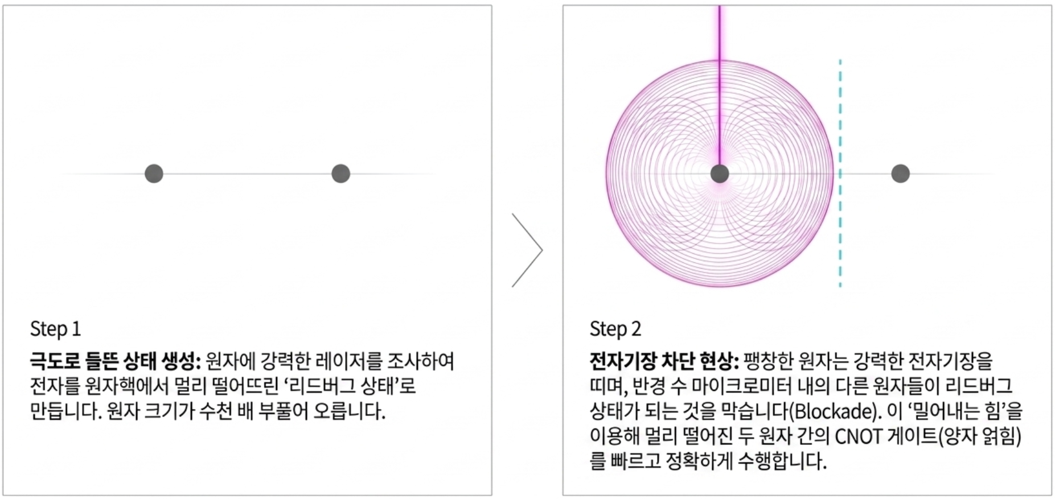
Rydberg Blockade

Slide 34
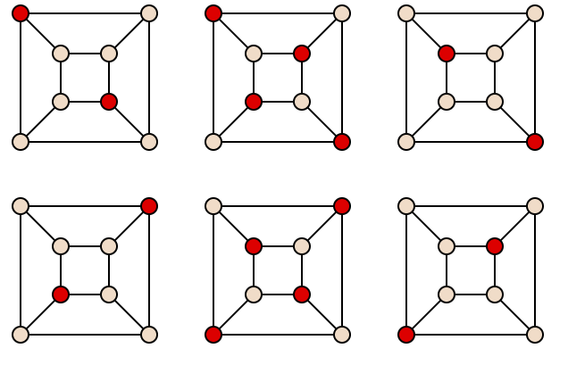
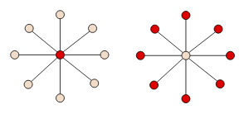
MIS problem
Maximum Independent Set
최대 독립 집합

Slide 35
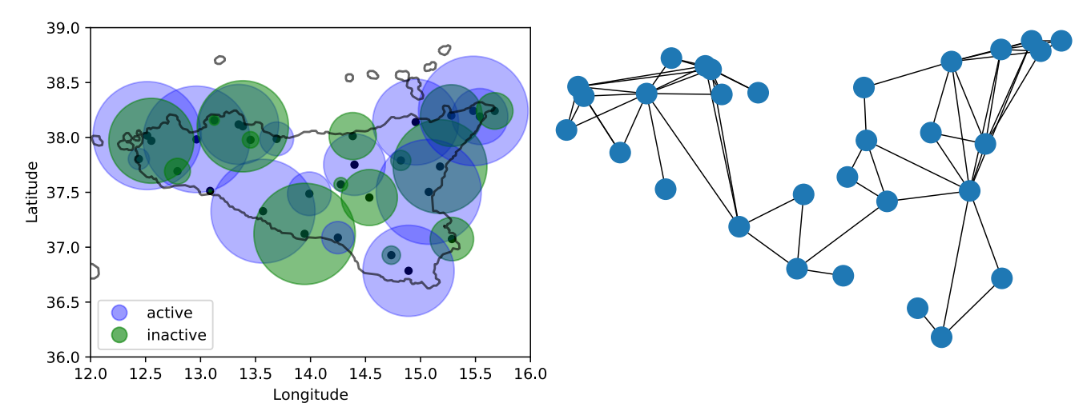
Facility Location Problem

Slide 36
Rectilinear Steiner Tree Packing Problem
주어진 문제를 푸는 방법은 유일하지 않다.
주어진 문제를 보유한 도구에 맞게 mapping하는 것이 양자 알고리즘 설계의 핵심
https://www.lgresearch.ai/blog/view?seq=471

Slide 37
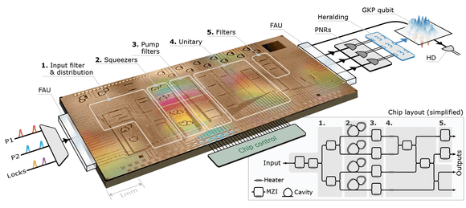
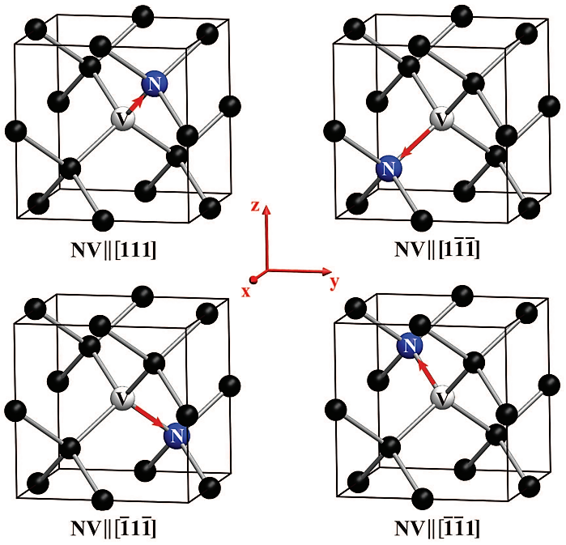
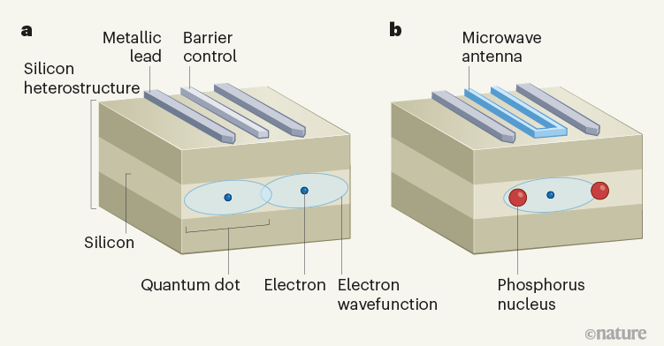
Other Qubits

Slide 38
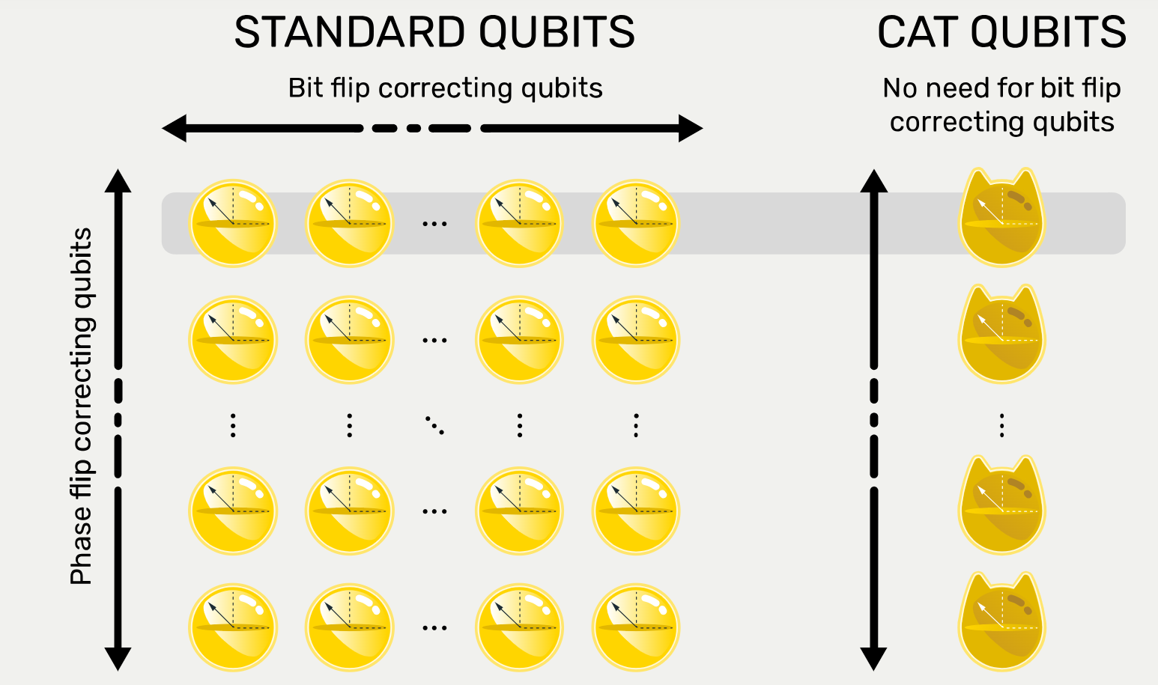
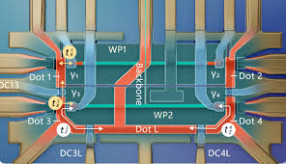
Other Qubits

